Slide 1
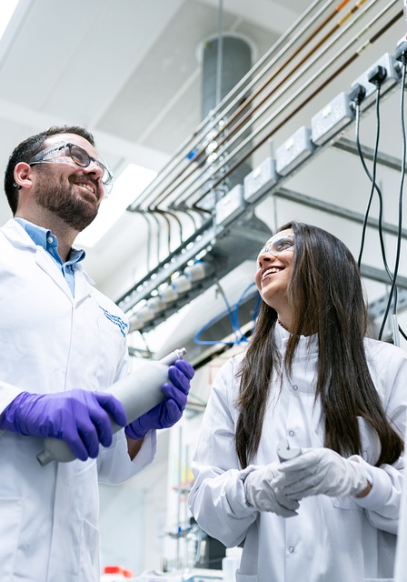
YOUR LOGO
第十二单元 第二节
化学元素与人体健康
MENTAL HEALTH COUNSELING PPT
老师：xippt
班级：xippt
20XX.XX.XX

Slide 2
YOUR LOGO
目录
CONTENTS
01.课堂导入
02.新课讲授
03.课堂小结
04.典型例题

Slide 3
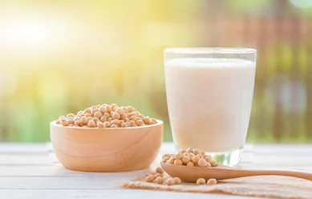

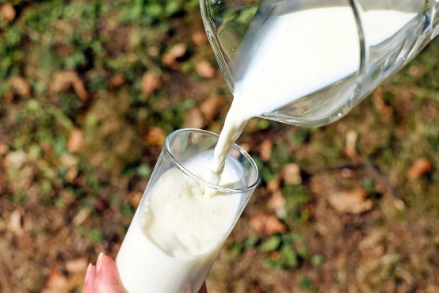
课堂导入
讨论：1.图中几种营养强化食品有哪些共同之处？
2.你还能列出哪些类似的食品？
3.人类为什么要生产营养强化食品？
都添加了某种元素
高钙奶、加锌口服液、孕妇钙片
提供较高营养价值的食品

Slide 4
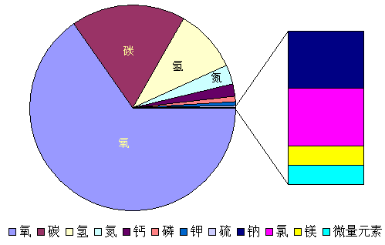
新课讲授
一、人体中的组成元素
组成
宇宙中的一切物质 化学元素
组成
人体 化学元素

Slide 5
一、人体中的组成元素
（1）人体中含量较多的有氧、碳、氢、氮、钙、磷、钾、硫、钠、氯和镁等11种元素，共约占人体重的99.95%，其他元素的含量很少。
（2）人体内的元素分为两大类：
①常量元素：含量在0.01%以上，如钙、镁、钾等；
②微量元素：含量在0.01%以下，如铁、碘、氟等。

Slide 6
一、人体中的组成元素
常量元素在人体中的含量示意图

Slide 7
一、人体中的组成元素
水
糖类
油脂
蛋白质
维生素
（主要有C、H、O、N）
常量元素（主要有Ca、P、Na、K）
必需元素（Fe、Zn、Se、I、F等）
无机盐
微量元素
非必需元素（铝Al、钡Ba、钛Ti）
有害元素（汞Hg、铅Pd、镉Cd）

Slide 8
一、人体中的组成元素
2.常量元素和微量元素划分的依据是什么？
它们对人体有什么作用？
答：人体中含量超过0.01%的元素，称为常量元素；
含量在0.01%以下的元素，称为微量元素。
它们有些是构成人体组织的重要材料；有些
能够调节人体的新陈代谢，促进身体健康。

Slide 9
二、化学元素对人体健康的影响
钙
人体内含量最高的金属元素
钙是人体内含量最高的金属元素，是构成人体的重要组分。成人体内约含钙1.2kg，其中99%
存在于骨骼和牙齿中，支持人体运动和咀嚼能力。主要以羟基磷酸钙[Ca₁₀(PO₄)₆(OH)₂]晶体的形式存在。

Slide 10


二、化学元素对人体健康的影响
2、作用：钙使得骨骼和牙齿具有坚硬的结构支架。
3、含钙食物：奶、奶制品、豆类、虾皮等。

Slide 11
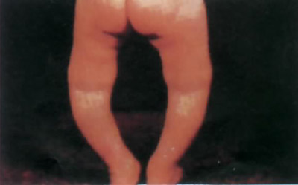
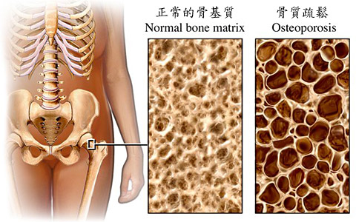
二、化学元素对人体健康的影响
4、缺钙带来的影响:
幼年:佝偻病 发育不良
老年:骨质疏松 容易骨折
5、摄入量过高的影响：
正常的骨基质 骨质疏松
身体浮肿多汗、厌食、恶心、消化不良、影响视力和心脏功能

Slide 12
二、化学元素对人体健康的影响
如何补钙？
①尽量食补：多吃含钙较多的牛奶、奶酪、鸡蛋、豆制品等。应避免过多食用含草酸的食物，以免影响钙的吸收。
②补钙不是越多越好。
③补钙的同时注意适当补充维生素D：维生素D有助于钙的吸收，应注意增加户外活动，晒太阳。

Slide 13
二、化学元素对人体健康的影响
常量元素 | 钠（Na） | 钾（K）
含量 | 80～120g | 成人2g/ kg体重
存在 | Na⁺形式、细胞外液 | K⁺形式、细胞内液
作用 | Na⁺和K⁺各自保持一定的浓度，对于维持人体内的水分和维持体液恒定的pH有重要的作用，是人体维持正常生命活动的必要条件。

Slide 14
二、化学元素对人体健康的影响
一、缺Na的症状：
1、长期出汗过多、腹泻等情况会发生钠缺乏症，造成生长缓慢、食欲减退、肌肉痉挛等。
2、长期摄入过多的钠将导致高血压。
二、缺K的症状：
碱中毒、腹泻、糖尿病等情况会发生钾缺乏，造成心跳不规和加速、心电图异常、肌肉衰弱和烦躁，最后导致心搏停止。

Slide 15

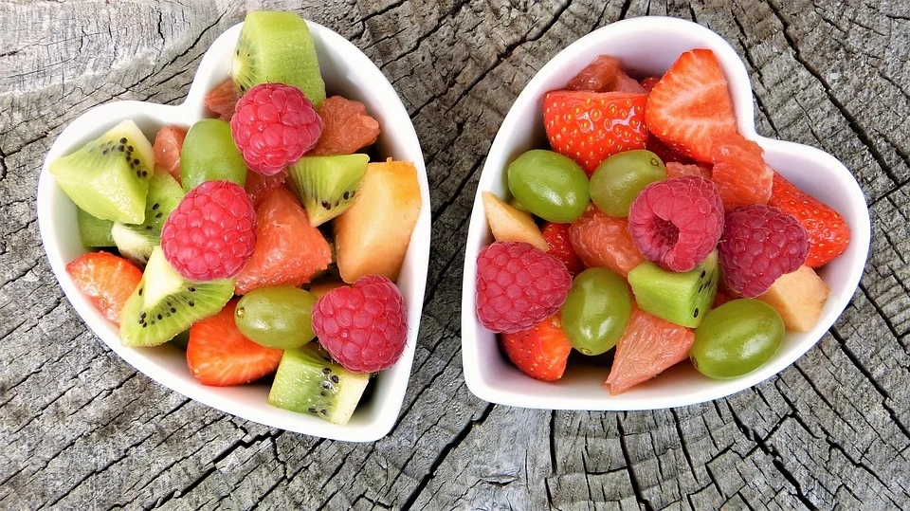
二、化学元素对人体健康的影响
食物来源：
①钾：绿色蔬菜、香蕉、红枣、豆类、奶类、马铃薯、葵花仔等。
②钠：食盐、各种蔬菜、水果、海产品。

Slide 16
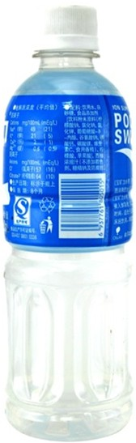
二、化学元素对人体健康的影响
运动员在剧烈运动、大量出汗后，常会饮用一些含无机盐的运动饮料。为什么？
阳离子
Cations mg/mL
Na⁺ (钠) 49
K⁺ (钾) 21
Ca²⁺ (钙) 2
运动员在剧烈运动、大量出汗后, 饮用一些无机盐的运动饮料能补充运动员体内流失的无机盐。
运动饮料中含有钠、钾、钙等元素

Slide 17
二、化学元素对人体健康的影响
几种微量元素对人体的作用
常量元素对人体的作用，早已被人们发现和认识。而微量元素因为其含量极低，随着科学技术的发展以及检测水平、诊断方法的进步和完善 ，人们才逐渐认识到了它们的重要性。
必需微量元素：Fe, Zn, F, I, Se等
非必需微量元素：铝（Al）,钡（Ba）,钛（Ti）
有害微量元素：汞（Hg）,铅（Pb）,镉（Cd）
一些必须微量元素对人体的作用及食物来源：见课本P99表12-1

Slide 18
二、化学元素对人体健康的影响
表12-2 几种元素的主要食物来源
元素 | 主要食物来源
铁 Fe | 肝脏、瘦肉、蛋、鱼、豆类、芹菜
锌 Zn | 海产品、瘦肉、肝脏、奶类、豆类、小米
硒 Se | 芝麻、动物内脏、大蒜、海鲜类、菌类
碘 I | 海带、紫菜、加碘盐
氟 F | 鳕鱼、鲑鱼、沙丁鱼等海鲜类食物

Slide 19
课堂小结
化学元素与人体健康
人体组成元素
元素分类
元素与人体健康
50多种
11种占人体质量的99.95%
常量元素
微量元素
钙
锌
铁
碘
佝偻病
发育迟缓
贫血病
甲状腺肿大

Slide 20
典型例题
1·人们通过摄取各种不同的食物以补充人体所缺乏但必需的各种微量元素。下列微量元素，对人体有害的是( )
A. 铁 B. 碘 C. 硒 D. 铅
2·下列说法不合理的是（ ）
A．人体缺铁会引起贫血
B．青少年适量补钙，可以预防骨质疏松
C．人体缺碘会引起甲状腺肿大
D．霉变的花生可以用来榨油供人食用
D
D

Slide 21
典型例题
3·市场上有“葡萄糖酸锌”、“高钙牛奶”、“绿色碘盐”等商品，这里的“锌、钙、碘”指的是（ ）
A．元素 B．分子 C．单质 D．原子
4·人体骨骼中必不可少的金属元素是（ ）
A.氧 B.碳 C.钾 D.钙
A
D

Slide 22
典型例题
5·下列元素中，人体摄入量过低会引起贫血的是（ ）
A.Fe B.Zn C.Na D.Ca
6·中考期间，小燕子的妈妈准备了一份易消化的午餐，其中有：凉拌黄瓜、辣椒炒茄子、蒸芋头、冬瓜汤、米饭。从营养全面的角度考虑，还需要补充的食品是： (写一种)。烹饪过程中使用了加碘盐，其目的是为了防止缺碘引起 ___ _______的病。
A
炒鸡蛋
甲状腺肿大

Slide 23
版权声明
感谢您下载xippt平台上提供的PPT作品，为了您和xippt以及原创作者的利益，请勿复制、传播、销售，否则将承担法律责任！xippt将对作品进行维权，按照传播下载次数进行十倍的索取赔偿！
1. 在xippt出售的PPT模板是免版税类(RF:
Royalty-Free)正版受《中国人民共和国著作法》和《世界版权公约》的保护，作品的所有权、版权和著作权归xippt所有,您下载的是PPT模板素材的使用权。
2. 不得将xippt的PPT模板、PPT素材，本身用于再出售,或者出租、出借、转让、分销、发布或者作为礼物供他人使用，不得转授权、出卖、转让本协议或者本协议中的权利。

Slide 24
YOUR LOGO
第十二单元 第二节
感谢各位的聆听
MENTAL HEALTH COUNSELING PPT
老师：xippt
班级：xippt
20XX.XX.XX

